Slide 1


Что такое позитивное тестирование
Позитивное тестирование проверяет, как система работает с корректными данными и разрешёнными действиями. Это подтверждение того, что приложение выполняет свою основную функцию, когда пользователь действует правильно.
Например, при входе в систему с существующим логином и правильным паролем мы ожидаем успешную авторизацию — входные данные соответствуют правилам, операция должна завершиться успешно.
Позитивное тестирование — это не поверхностная проверка. Нужно убедиться, что операция выполнена полностью, данные обработаны правильно и система перешла в ожидаемое состояние.

Slide 2
Что такое негативное тестирование
Намеренное нарушение правил
Пример: минимальная длина пароля
Ключевой принцип
Отрицательным является сценарий, а не результат. Если система правильно отклонила недопустимое значение — тест прошёл успешно.
Негативное тестирование сознательно передаёт данные, которые система не должна принимать как корректные: ошибочные, недопустимые или нарушающие установленные ограничения.
Если пароль должен содержать минимум восемь символов — мы пытаемся указать более короткий. Правильный результат: отклонение значения с понятной реакцией системы.

Slide 3
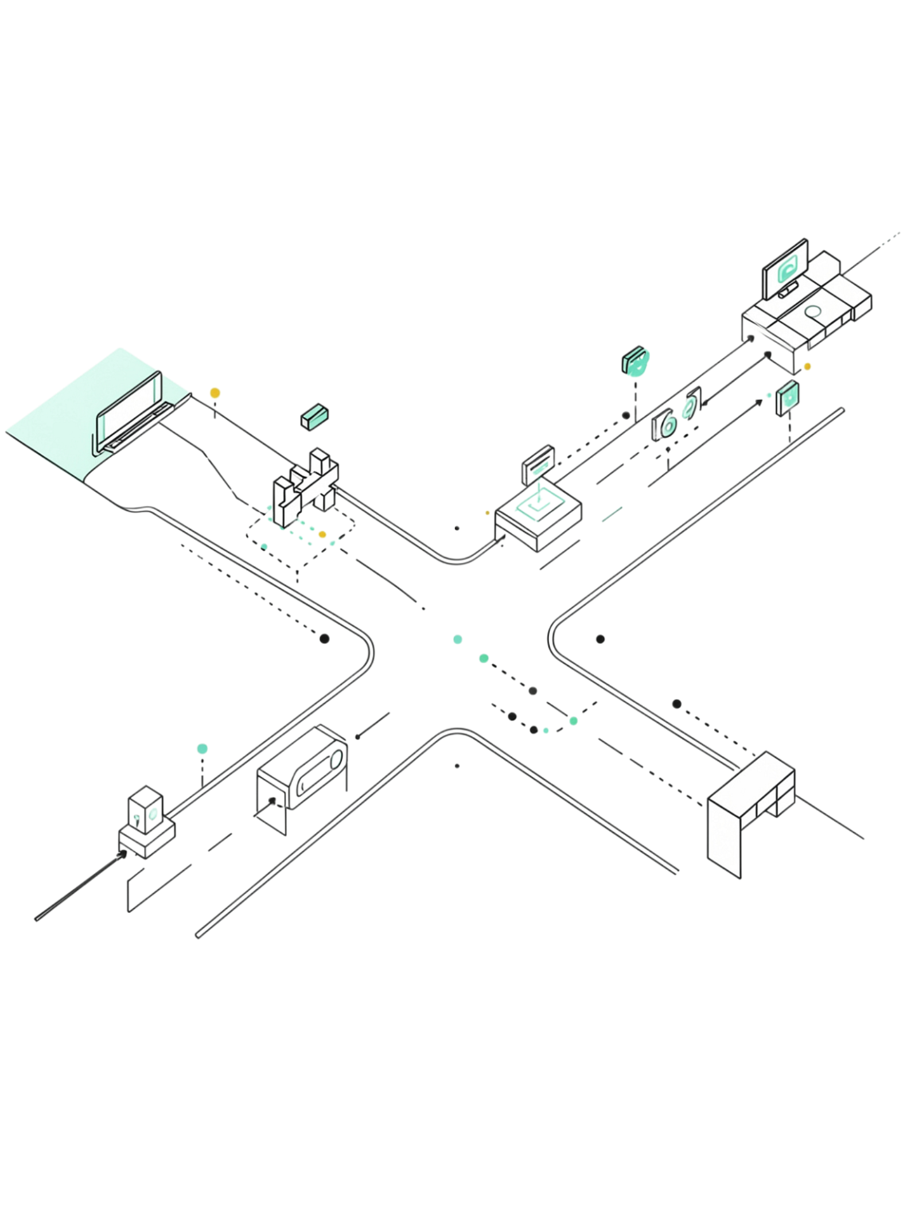

Разница между позитивным и негативным сценарием
Позитивный сценарий
Негативный сценарий
Создаёт условия, при которых операция должна быть разрешена. Показывает, умеет ли система работать в предусмотренных условиях.
Пример: ввод числа 25 в поле возраста с диапазоном 18–100 лет.
Сознательно нарушает одно или несколько правил и проверяет, способна ли система корректно остановить неправильную операцию.
Пример: ввод отрицательного числа в то же поле возраста.
Эти подходы не противоположны — они дополняют друг друга. Вместе они дают полное представление о надёжности функции.

Slide 4
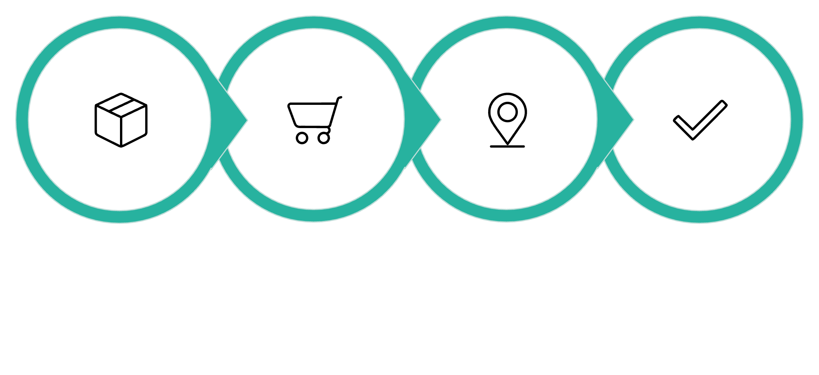
Позитивный сценарий и основной путь пользователя
Пример: интернет-магазин
Выбор товара
Добавить в корзину
Указать адрес
Подтвердить заказ
Если все условия допустимы, система должна успешно завершить оформление. Если корректно действующий пользователь не может пройти этот путь — продукт не выполняет свою главную задачу.

Slide 5
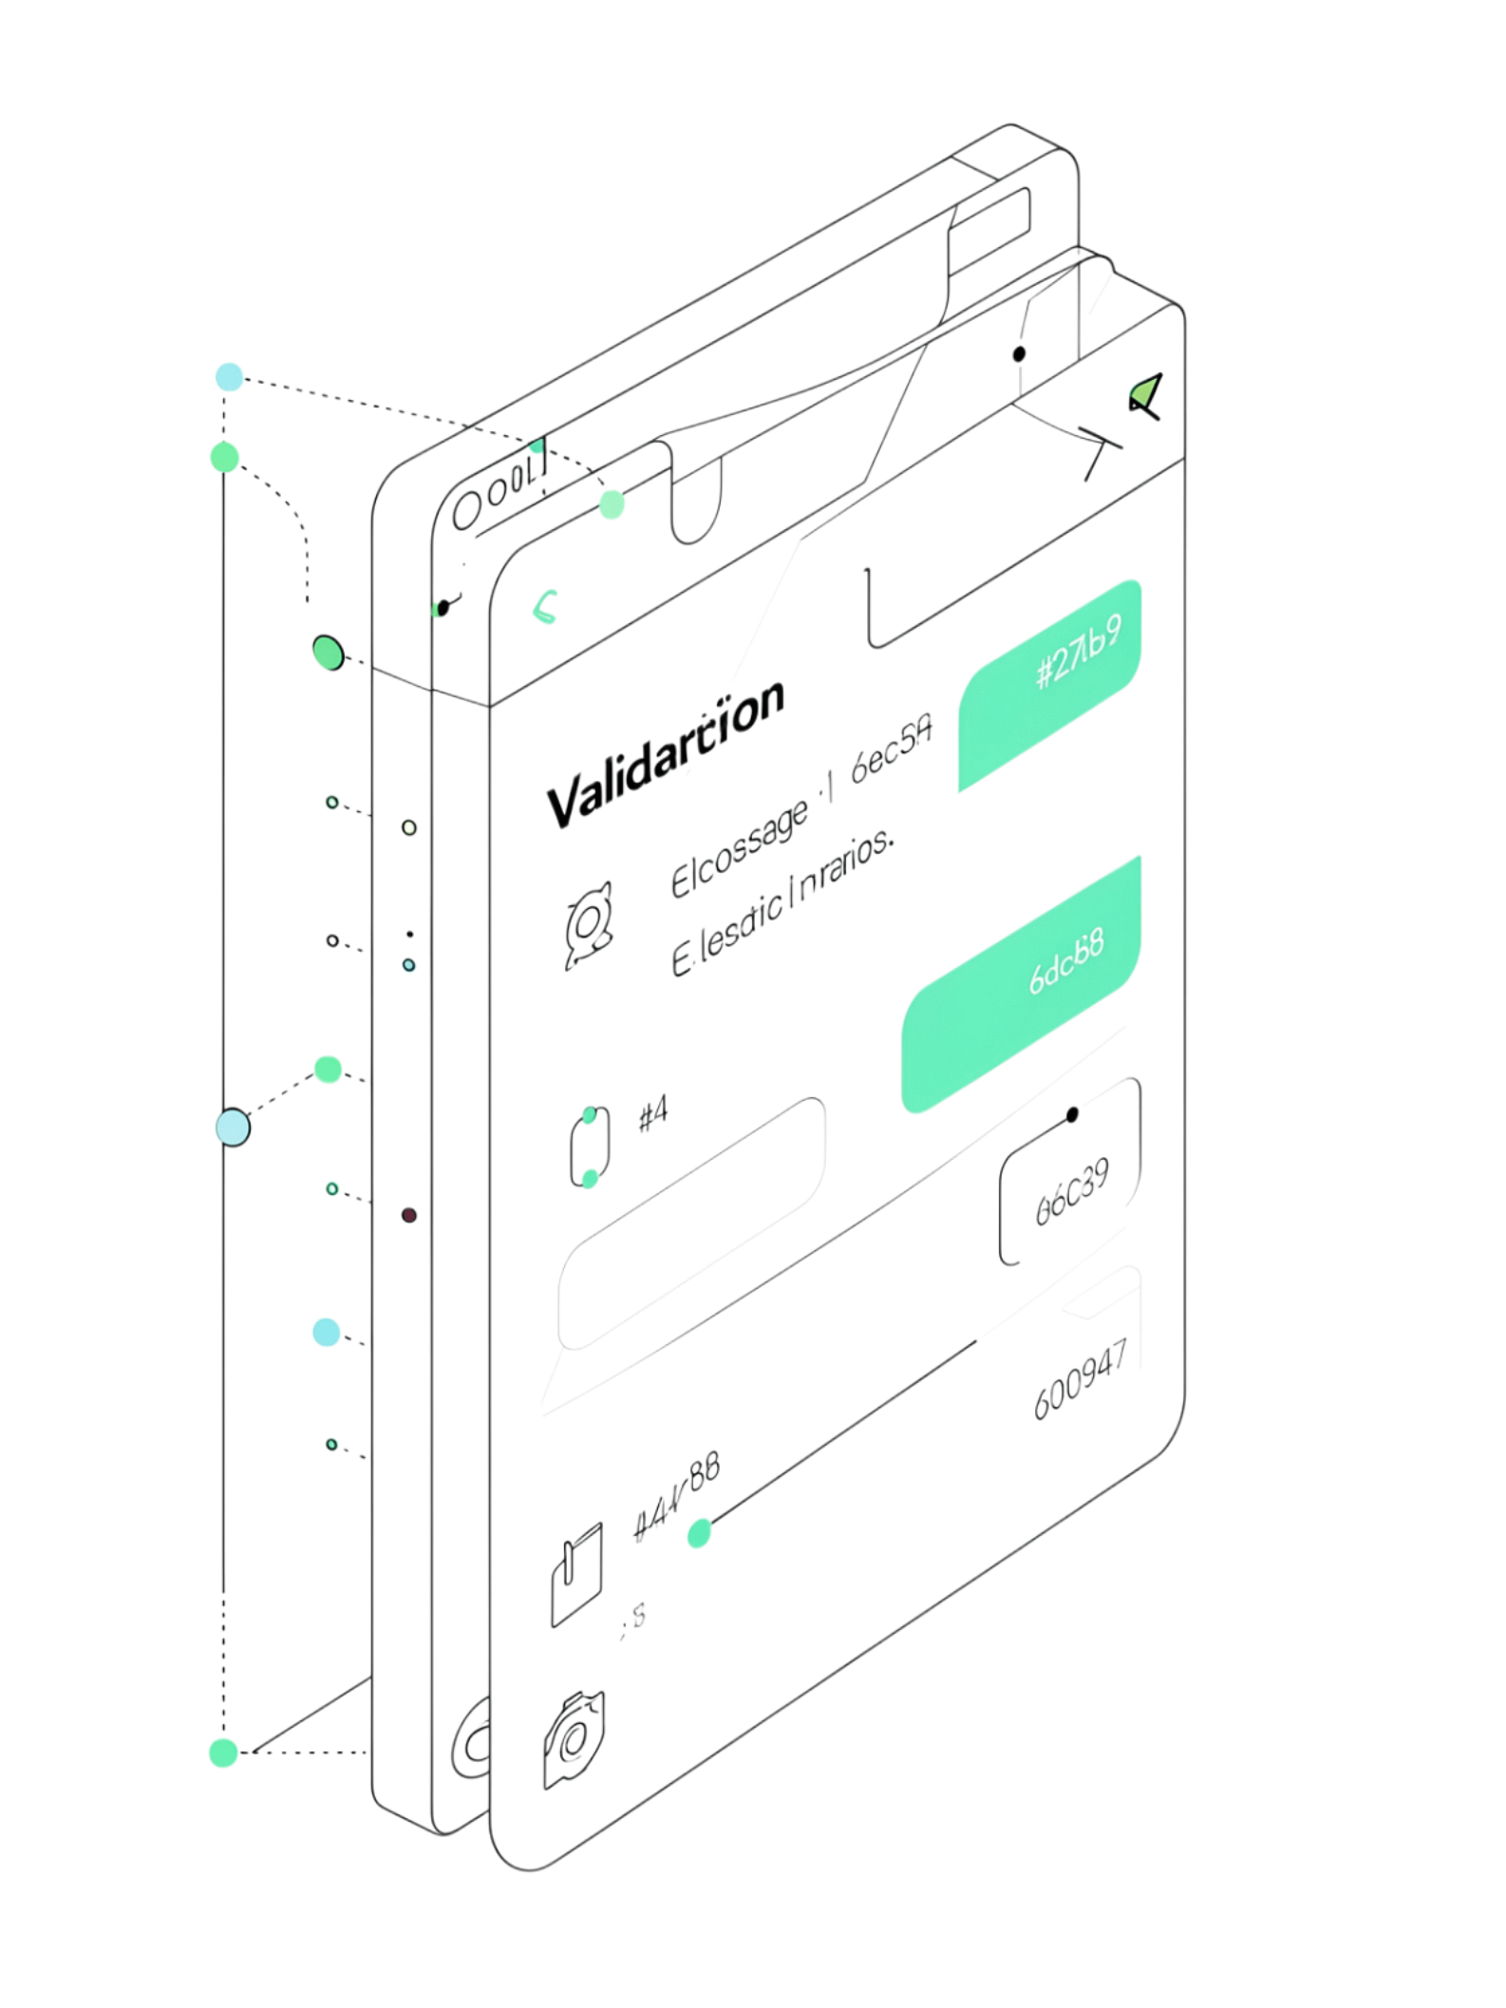
Негативный сценарий и нарушение правил
Одно нарушение — один тест
Пример: обязательное поле
Хороший негативный тест проверяет одно конкретное нарушение. Мы знаем, какое ограничение нарушаем и какой реакции ожидаем.
Если email обязателен при регистрации — оставляем поле пустым. Корректная реакция: форма не отправляется, появляется понятное сообщение.
Почему по одному?
При одновременном нарушении нескольких правил система выдаст ошибку, но будет сложно определить, какое именно ограничение сработало.

Slide 6
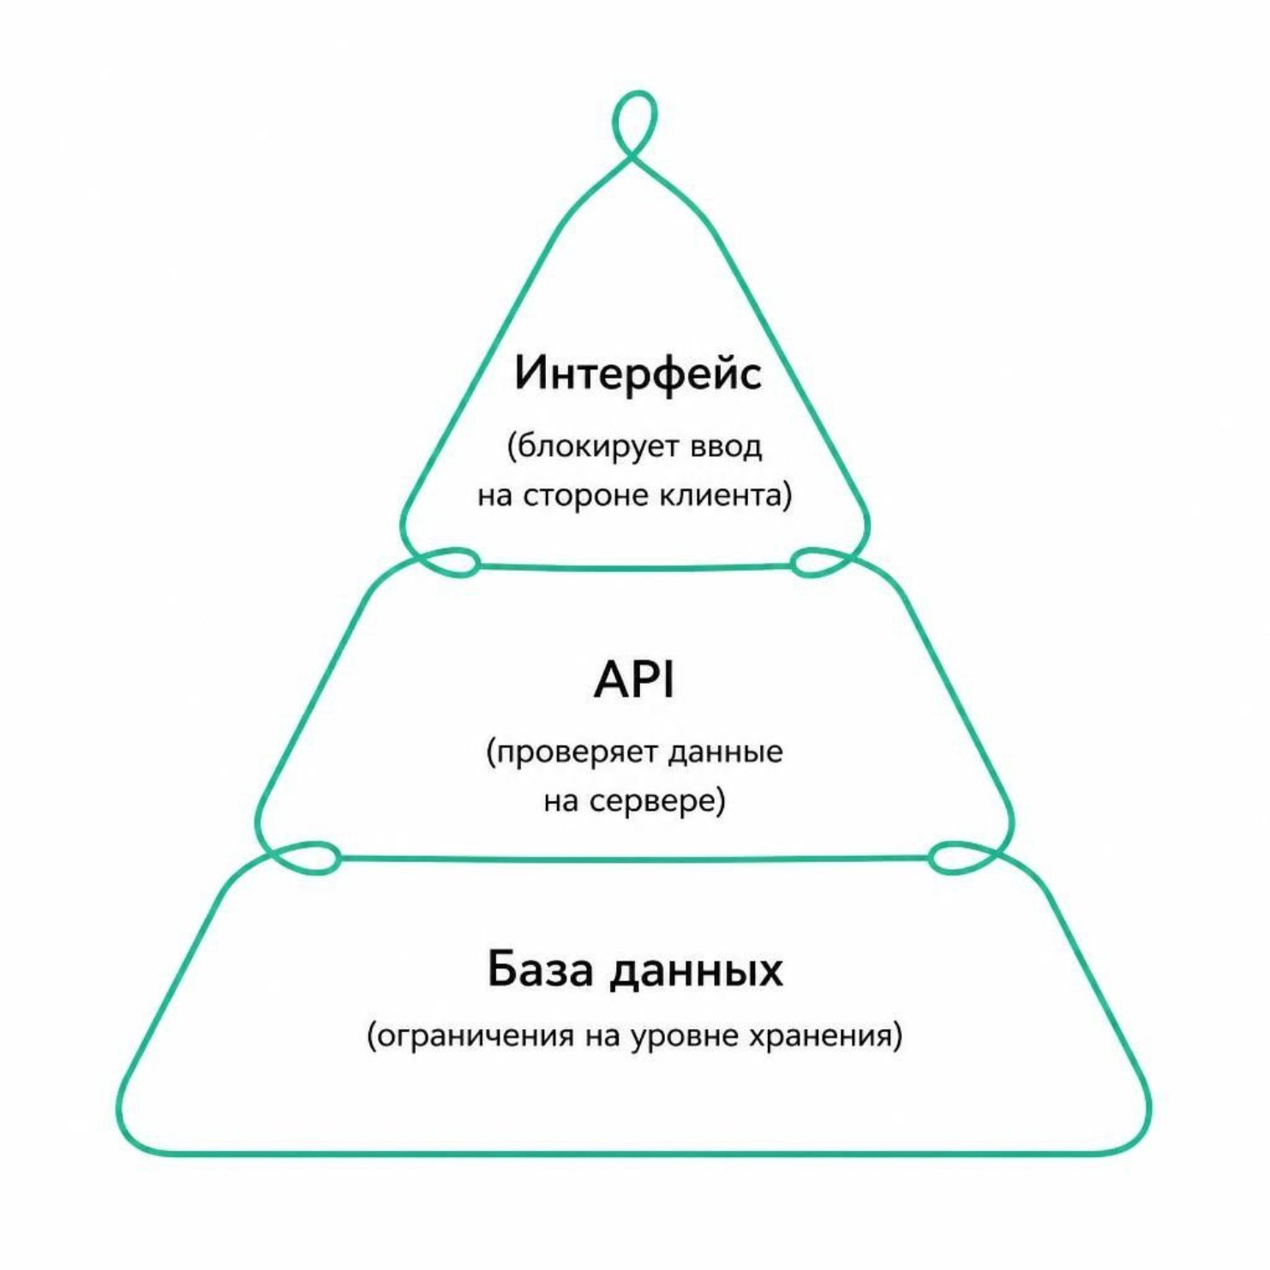

Проверка валидации данных
Как тестировать диапазоны
Если поле принимает количество товара от 1 до 50:
Позитивный тест — значение внутри диапазона (например, 20)
Негативный тест — ноль, отрицательное число или значение больше 50
Нас интересует не только реакция поля, но и то, не попали ли недопустимые данные дальше в систему.
Серверная валидация критична. Если интерфейс блокирует ввод — это не доказывает полную защиту: данные могут поступать другим способом.

Slide 7
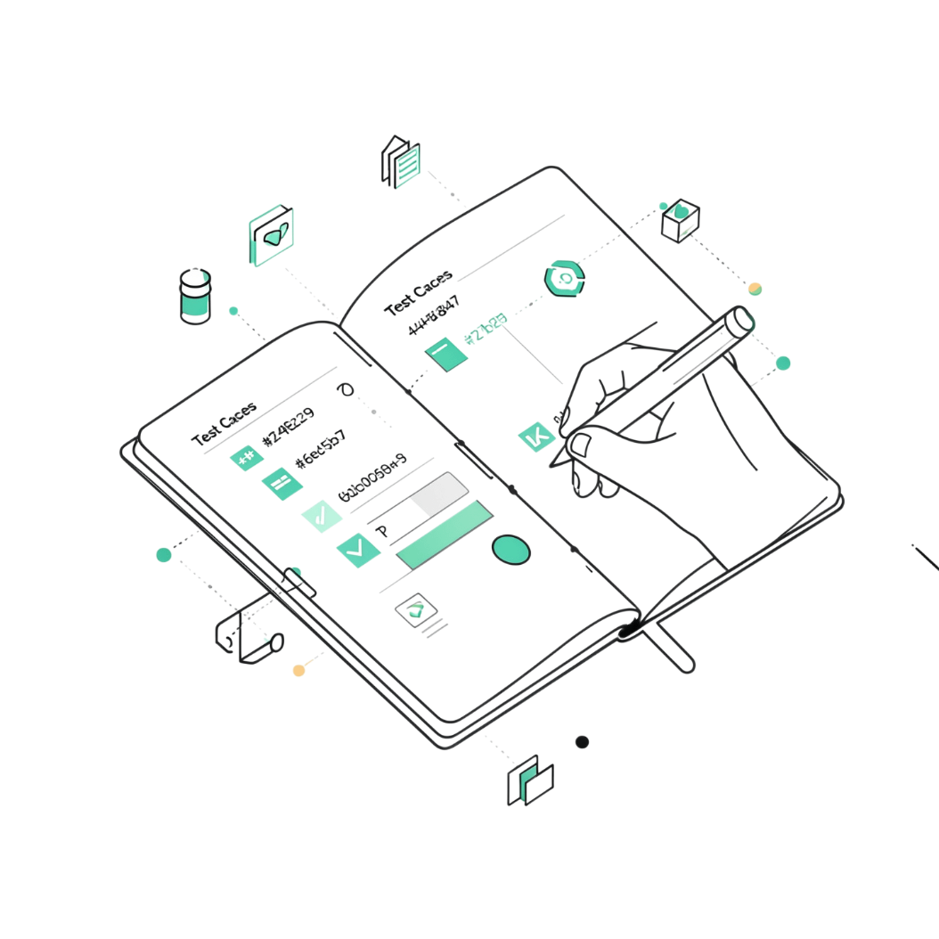
Негативное тестирование — не случайные действия
Структурированный подход
Негативное тестирование — это не «вводить всё подряд и смотреть, когда сломается». Хороший негативный сценарий имеет понятное основание: мы знаем ограничение, способ его нарушить и ожидаемую реакцию.
Если поле принимает только целые положительные числа:
Ввод букв — проверяет контроль типа данных
Ввод нуля — проверяет минимально допустимое значение
Оба выглядят как «неправильные данные», но проверяют разные правила.

Slide 8
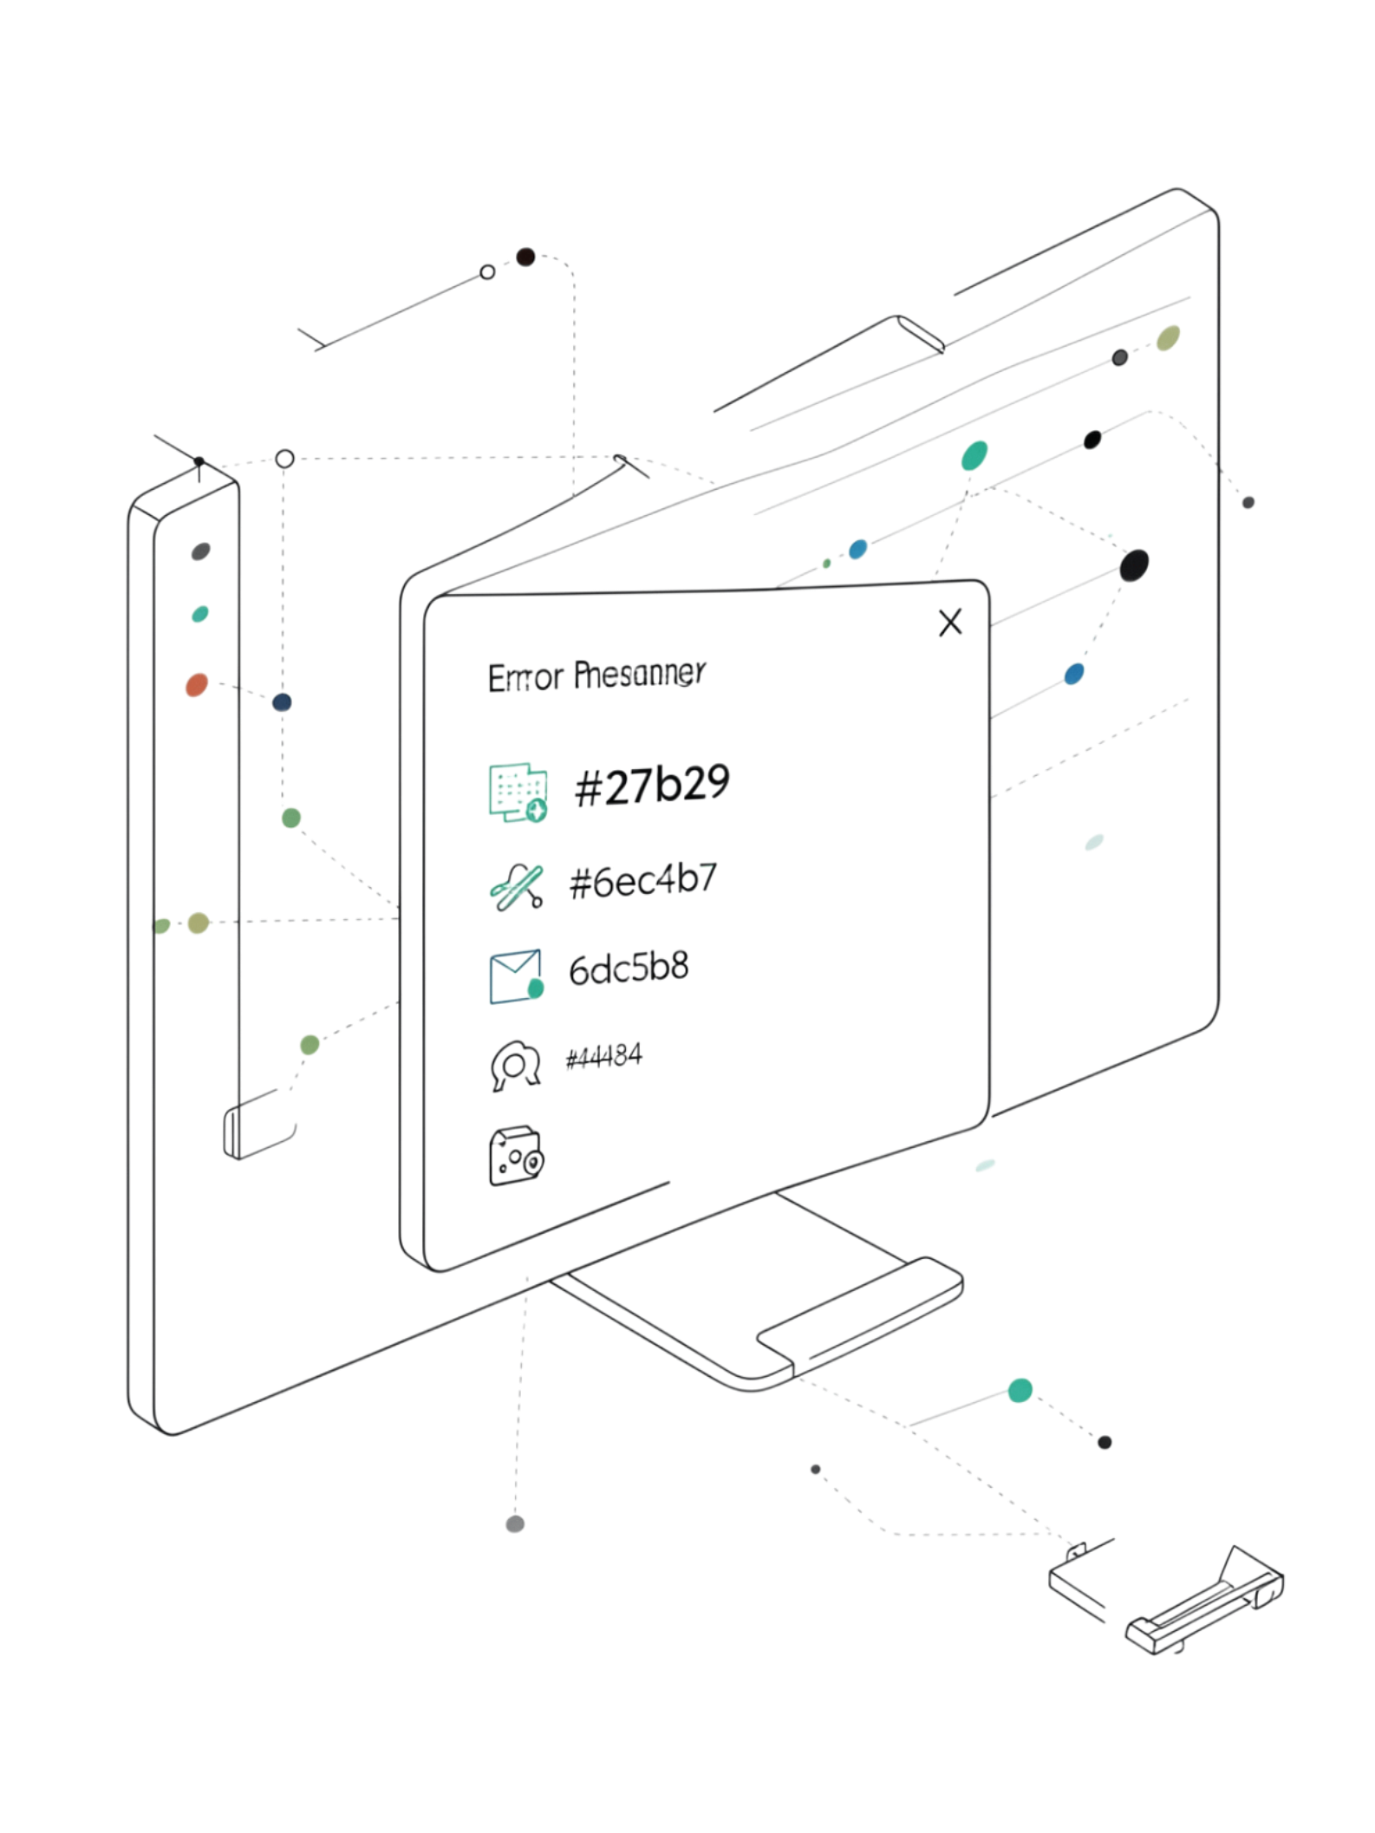
Обработка ошибки как часть негативного тестирования
Управляемое состояние
При неверном пароле приложение не должно зависать или показывать внутреннюю техническую информацию — оно должно сохранить управляемое состояние.
Предусмотренная реакция
Система обязана предоставить понятную реакцию — сообщение об ошибке, которое помогает пользователю понять, что пошло не так.
Целостность поведения
Если система отклонила создание заказа, но часть данных уже сохранена или товар зарезервирован — это проблема целостности, которую нужно выявить.

Slide 9
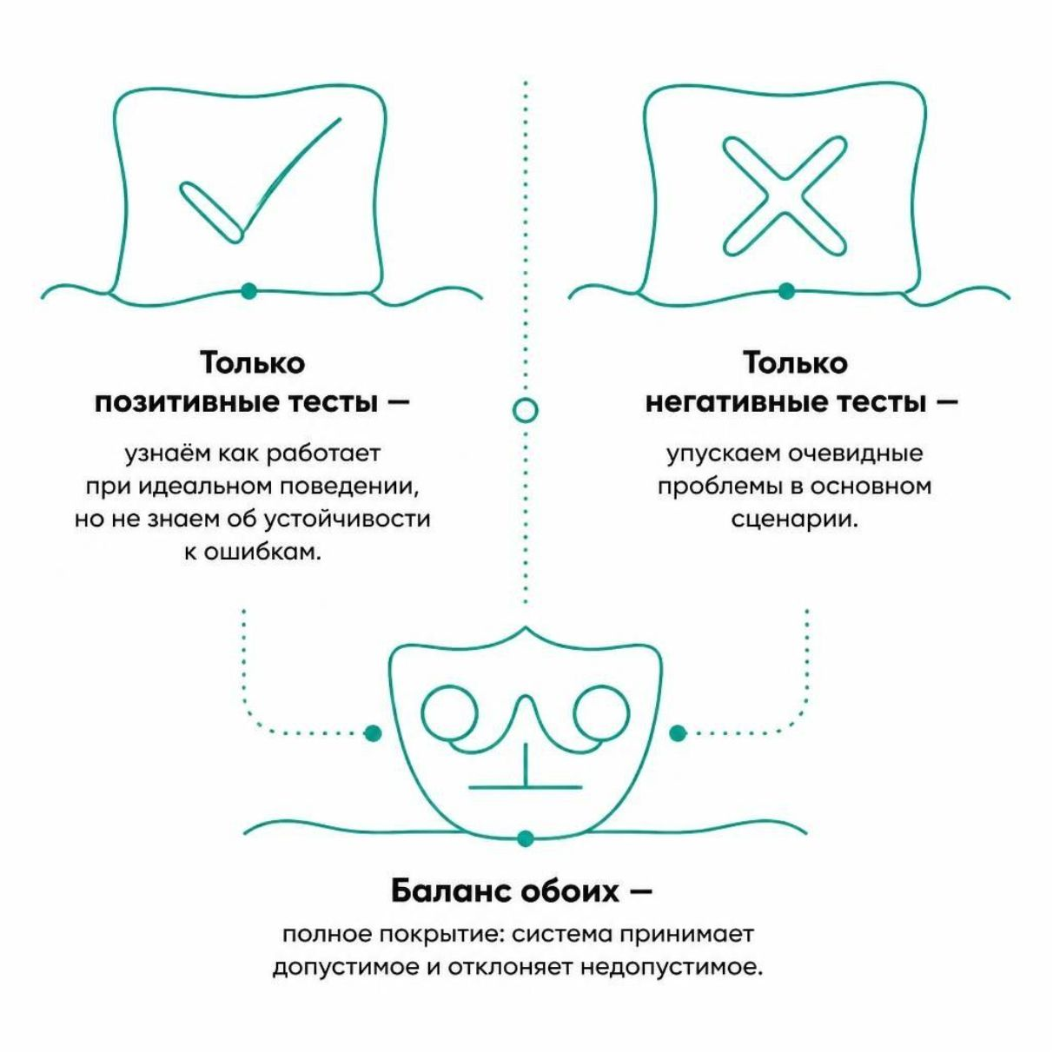
Баланс позитивных и негативных проверок
Как найти баланс
Для каждой значимой функции нужно ответить на два вопроса:
При каких условиях действие должно быть разрешено?
При каких условиях система обязана его запретить?
Это разделение формирует основу большого количества тестовых сценариев и не позволяет упустить ни одну из сторон проверки.

Slide 10
Практическое значение позитивного и негативного тестирования
2
1
100%
стороны надёжности
правило за раз
охват сценариев
Позитивные и негативные тесты вместе дают полное представление о поведении функции
Каждый негативный тест нарушает ровно одно ограничение для чёткой интерпретации результата
Допустимое — принимается. Недопустимое — корректно блокируется. Именно это и есть цель
Как применять на практике
Главный вывод
Когда появляется новое требование — сразу разделяйте логику на допустимое и недопустимое поведение. Например, если пользователь может загрузить файл определённого формата и размера, нужно проверить как успешную загрузку подходящего файла, так и реакцию на нарушения ограничений.
Классификация на позитивные и негативные тесты структурирует тестовое мышление: система разрешает то, что разрешено правилами, и корректно блокирует то, что запрещено.

